Slide 1
第9章 常微分方程初值问题数值解法
9.1 引言
9.2 简单的数值方法与基本概念
9.3 龙格-库塔方法
9.4 单步法的收敛性与稳定性
9.5 线性多步法
9.6 方程组和高阶方程

Slide 2
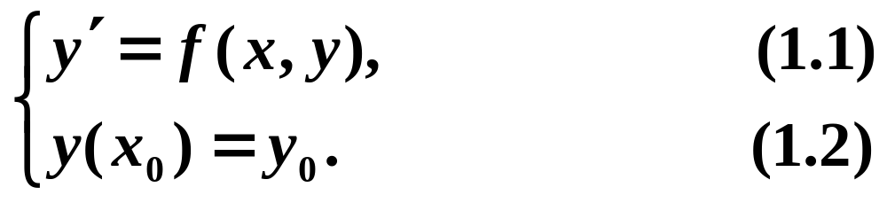
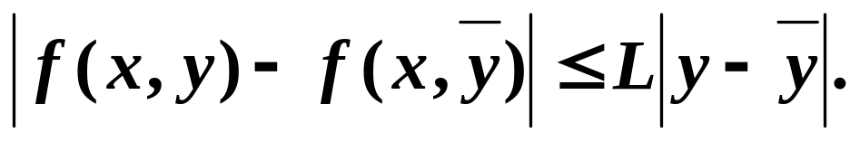
9.1 引 言
科学技术中常常需要求解常微分方程的定解问题. 这类问题最简单的形式，是本章将着重考察的一阶方程的初值问题
我们知道，只有f(x, y)适当光滑—譬如关于y满足利普希茨(Lipschitz)条件
理论上就可以保证初值问题的解y＝f(x)存在并且唯一.

Slide 3
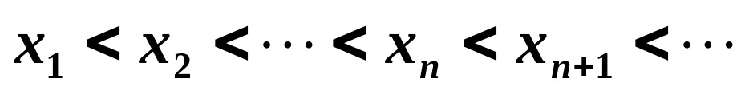
虽然求解常微分方程有各种各样的解析方法，但解析方法只能用来求解一些特殊类型的方程，实际问题中归结出来的微分方程主要靠数值解法.
所谓数值解法, 就是寻求解y(x)在一系列离散节点
上的近似值 y₁,y₂,☹,y_{n},y_{n+1},☹. 相邻两个节点的间距h_{n}=x_{n+1}-x_{n}称为步长. 今后如不特别说明，总是假定 h_{i}=h(i=1,2,☹)为定数, 这时节点为x_{n}=x₀+nh(i=0,1,2,☹) (等距节点).

Slide 4
初值问题的数值解法有个基本特点，他们都采取“步进式”，即求解过程顺着节点排列的次序一步一步地向前推进. 描述这类算法，只要给出用已知信息y_{n},y_{n-1},y_{n-2},☹计算y_{n+1}的递推公式.
首先，要对微分方程离散化，建立求解数值解的递推公式. 一类是计算y_{n+1}时只用到前一点的值y_{n}，称为单步法. 另一类是用到y_{n+1}前面 k 点的值y_{n},y_{n-1},☹, y_{n-k+1}，称为k步法. 其次，要研究公式的局部截断误差和阶，数值解y_{n}与精确解y(x_{n})的误差估计及收敛性，还有递推公式的计算稳定性等问题.

Slide 5
9.2 简单的数值方法与基本概念
9.2.1 欧拉法与后退欧拉法
我们知道，在xy平面上，微分方程(1.1)式的解y=f(x)称作它的积分曲线，积分曲线上一点(x, y)的切线斜率等于函数f(x, y)的值. 如果按f(x, y)在xy平面上建立一个方向场，那么，积分曲线上每一点的切线方向均与方向场在该点的方向相一致.
基于上述几何解释，我们从初始点P₀(x₀, y₀)出发,先依方向场在该点的方向推进到x=x₁上一点P₁，然后再从P₁点依方向场在该点的方向推进到 x=x₂ 上一点P₂ , 循环前进做出一条折线P₀ P₁ P₂☹.

Slide 6
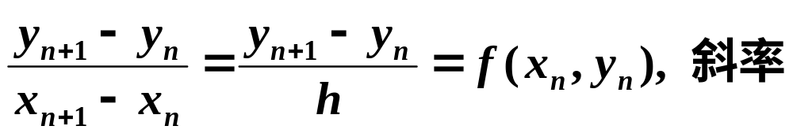
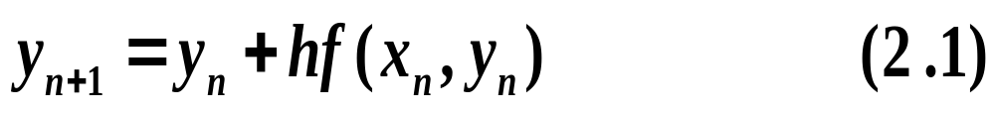
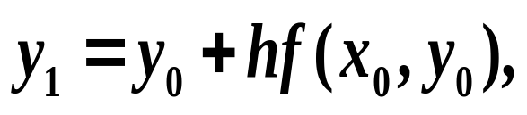
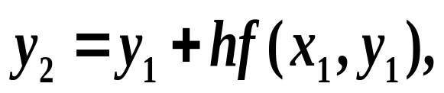

一般地，设已做出该折线的顶点P_{n},过P_{n}(x_{n}, y_{n})依方向场的方向再推进到P_{n+1}(x_{n+1}, y_{n+1})，显然两个顶点P_{n},P_{n+1}的坐标有关系
即
这就是著名的(显式)欧拉(Euler)公式. 若初值y₀已知，则依公式(2.1)可逐次逐步算出各点数值解.

Slide 7
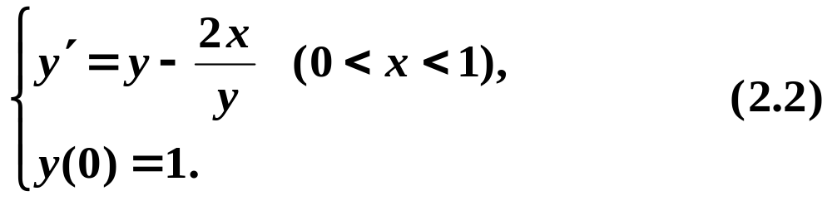
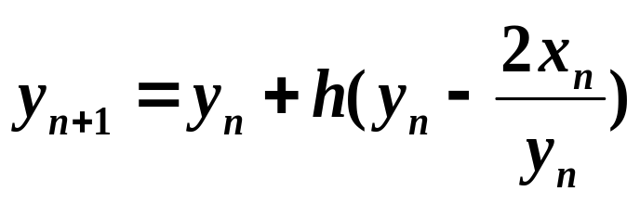
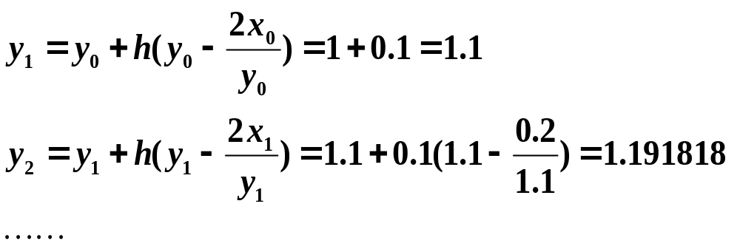
例1 用欧拉公式求解初值问题
解 取步长h=0.1，欧拉公式的具体形式为
其中x_{n}=nh=0.1n (n=0,1,☹,10), 已知y₀ =1, 由此式可得

Slide 8
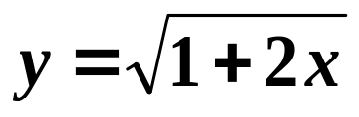
依次计算下去，部分计算结果见下表.
x_{n} | 欧拉公式数值解y_{n} | 准确解y(x_{n}) | 误差
0.2 0.4 0.6 0.8 1.0 | 1.191818 1.358213 1.508966 1.649783 1.784770 | 1.183216 1.341641 1.483240 1.612452 1.732051 | 0.008602 0.016572 0.025726 0.037331 0.052719
与准确解 相比，可看出欧拉公式的计算结果精度很差.

Slide 9
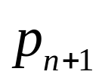
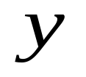



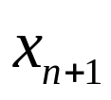

欧拉公式具有明显的几何意义, 就是用折线近似代替方程的解曲线，因而常称公式(2.1)为欧拉折线法.
还可以通过几何直观来考察欧拉方法的精度.假设y_{n}=y(x_{n}),即顶点P_{n}落在积分曲线y=y(x)上，那么，
按欧拉方法做出的折线P_{n}P_{n+1}便是y=y(x)过点P_{n}的切线.从图形上看,这样定出的顶点P_{n+1}显著地偏离了原来的积分曲线，可见欧拉方法是相当粗糙的.

Slide 10
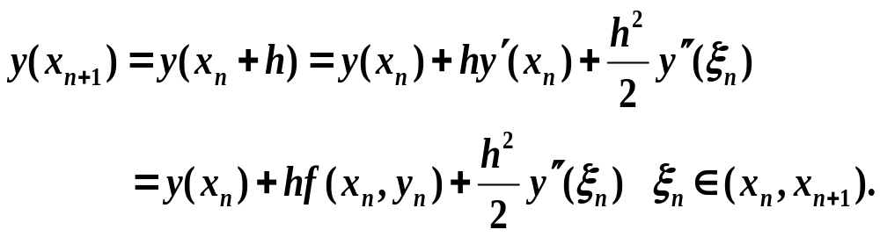
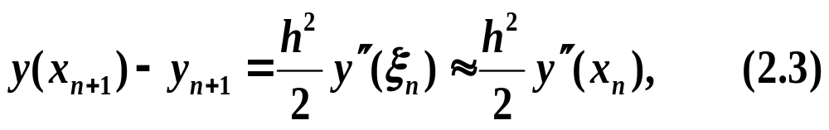
为了分析计算公式的精度，通常可用泰勒展开将y(x_{n+1})在x_{n}处展开，则有
在y_{n}=y(x_{n})的前提下，f(x_{n},y_{n} )=f(x_{n},y(x_{n}))=y′(x_{n}).于是可得欧拉法(2.1)的公式误差为
称为此方法的局部截断误差.

Slide 11
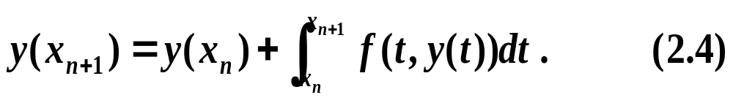
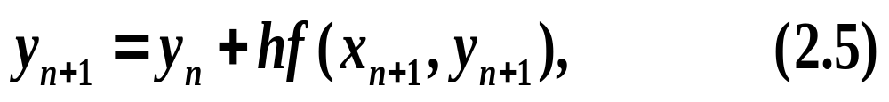
如果对方程(1.1)从x_{n}到x_{n+1}积分，得
右端积分用左矩形公式hf(x_{n},y(x_{n}))近似，再以y_{n}代替y(x_{n})，y_{n+1}代替y(x_{n+1})也得到欧拉公式(2.1)，局部截断误差也是(2.3).
如果右端积分用右矩形公式hf(x_{n+1},y(x_{n+1}))近似，则得到另一个公式
称为(隐式)后退的欧拉公式.

Slide 12
后退的欧拉公式与欧拉公式有着本质的区别, 后者是关于y_{n+1}的一个直接计算公式，这类公式称作是显式的；前者公式的右端含有未知的y_{n+1}，它实际上是关于y_{n+1}的一个函数方程,这类方程称作是隐式的.
显式与隐式两类方法各有特点，考虑到数值稳定性等其他因素，人们有时需要选用隐式方法，但使用显式算法远比隐式方便.
隐式方程通常用迭代法求解，而迭代过程的实质是逐步显式化.

Slide 13
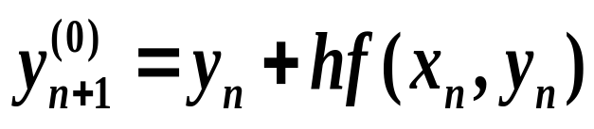
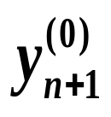
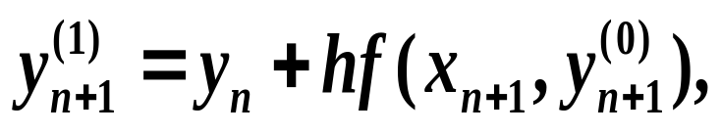
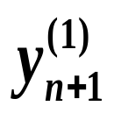
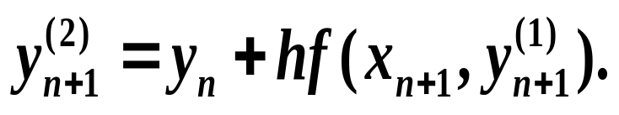
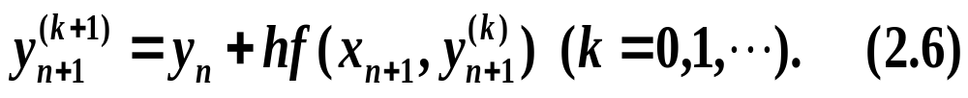
设用欧拉公式
给出迭代初值 ，用它代入(2.5)式的右端，使之转化为显式，直接计算得
然后再用 代入(2.5)式，又有
如此反复进行，得

Slide 14
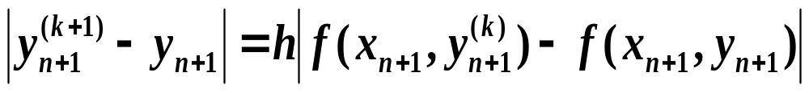
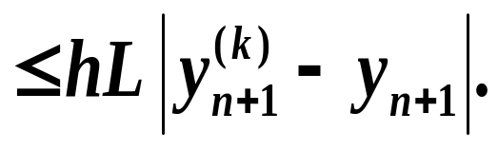
由于f(x, y)对y满足Lipschitz条件(1.3). 由(2.6)减(2.5)得
由此可知，只要hL<1，迭代法(2.6)就收敛到解.关于后退欧拉方法的公式误差，从积分公式看到它与欧拉法是相似的.

Slide 15
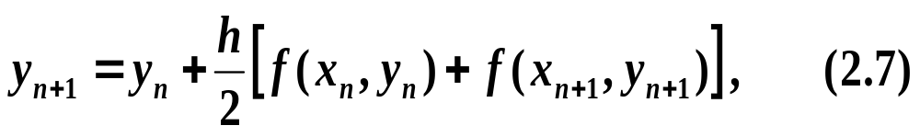
9.2.2 梯形方法
为得到比欧拉法精度高的计算公式，在等式(2.4) 右端积分用梯形求积公式近似, 并用y_{n}代替y(x_{n}), y_{n+1}代替y(x_{n+1})，则得
称为矩形方法.
矩形方法是隐式单步法，用迭代法求解，同后退的欧拉方法一样，仍用欧拉法提供迭代初值，则矩形迭代公式为

Slide 16
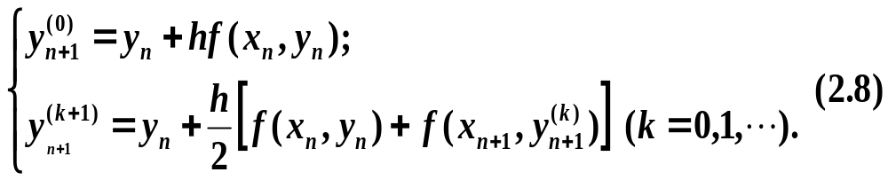
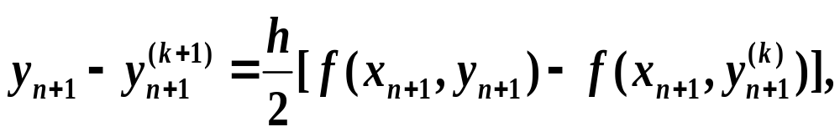
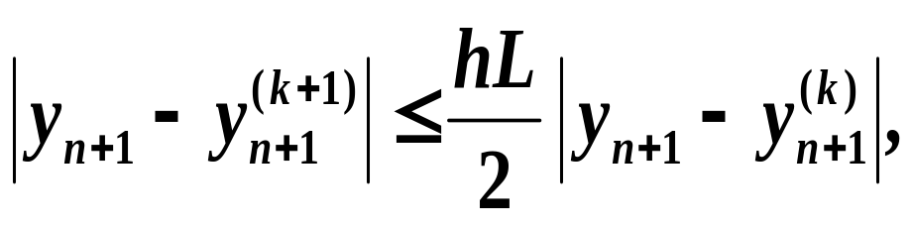
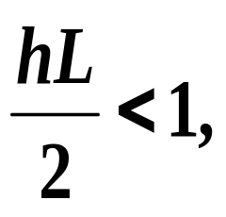
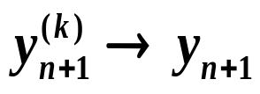
为了分析迭代过程的收敛性, 将(2.7)与(2.8)相减, 得
于是有
使得
则当k→∞时有 , 这说明迭代过程(2.8)是收敛的.

Slide 17
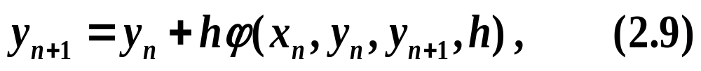
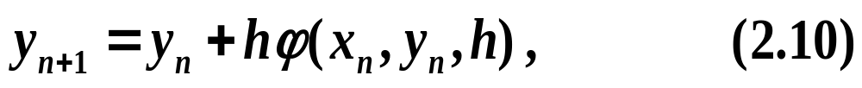
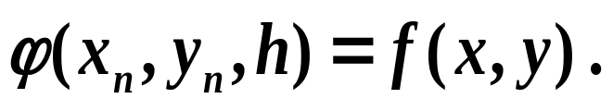
9.2.3 单步法的局部截断误差与阶
初值问题(1.1),(1.2)的单步法可用一般形式表示为
其中多元函数ϕ与f(x, y )有关，当ϕ含有y_{n+1}时，方法是隐式的，若不含y_{n+1}则为显式方法，所以显式单步法可表示为
ϕ(x, y, h)称为增量函数，例如对欧拉法(2.1)有
它的局部截断误差已由(2.3)给出, 对一般显式单步法则可如下定义.

Slide 18
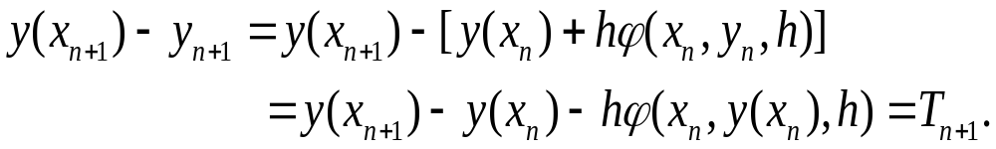
定义1 设y(x)是初值问题(1.1),(1.2)的准确解, 称
为显式单步法(2.10)的局部截断误差.
T_{n+1}之所以称为局部的，是假设在x_{n}前各步没有误差.当y_{n}=y(x_{n})时，计算一步，则有
所以，局部截断误差可理解为用方法(2.10)计算一步的误差，也即公式(2.10)中用准确解y(x)代替数值解产生的公式误差. 根据定义, 显然欧拉法的局部截断误差为

Slide 19
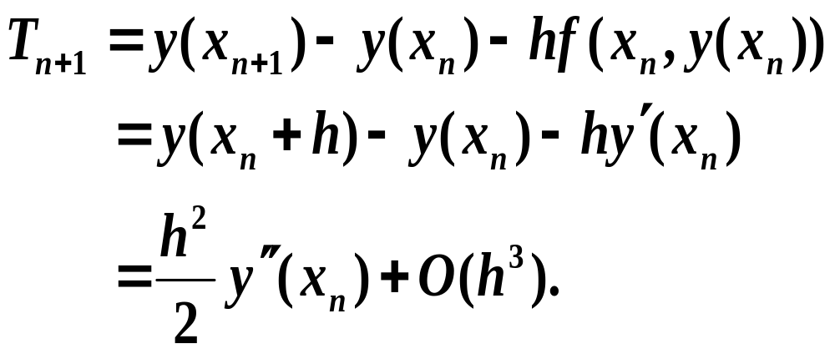
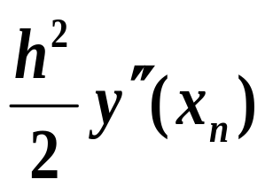
即为(2.3)的结果. 这里 称为局部截断误差主项. 显然T_{n+1}=O(h²). 一般情形的定义如下
定义2 设y (x)是初值问题的准确解，若存在最大整数p使显式单步法(2.10)的局部截断误差满足
则称方法(2.10)具有p阶精度.

Slide 20
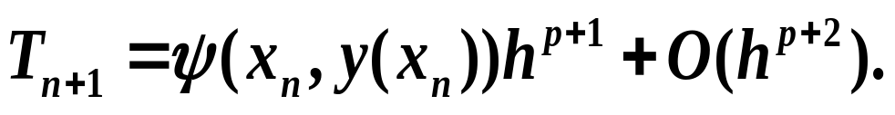
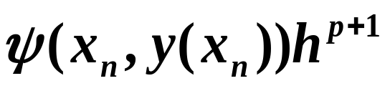
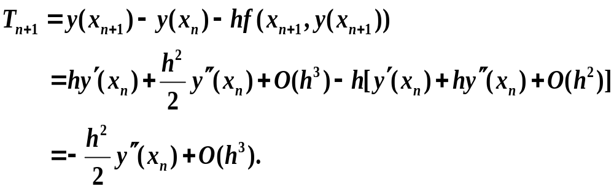
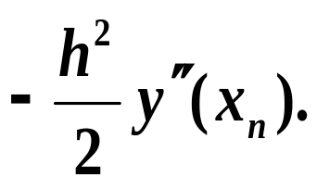
若将(2.11)展开式写成
则 称为局部截断误差主项.
以上定义对隐式单步法(2.9)也是适用的.例如，对后退欧拉法(2.5)其局部截断误差为
这里p=1是1阶方法，局部截断误差主项为

Slide 21
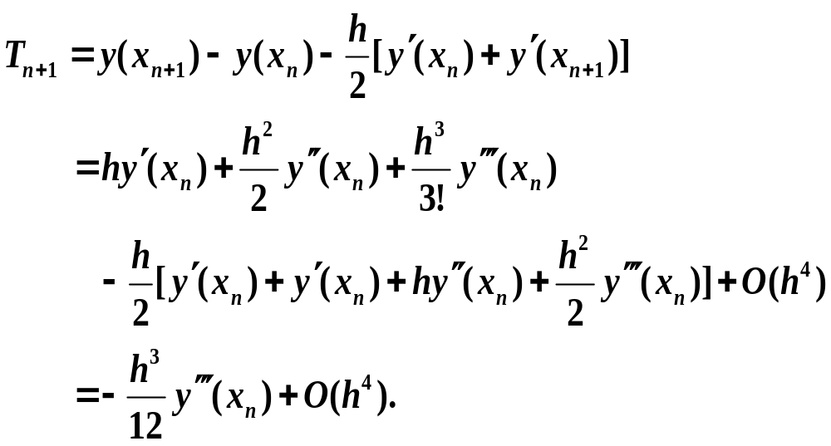
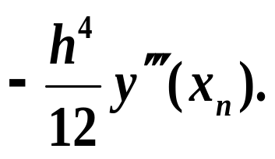
同样对梯形法(2.7)有
所以梯形方法(2.7)是二阶的. 其局部截断误差主项为

Slide 22
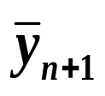
9.2.4 改进的欧拉公式
我们看到，梯形方法虽然提高了精度，但其算法复杂，在应用迭代公式(2.9)进行实际计算时，每迭代一次，都要重新计算函数f(x, y )的值，而迭代又要反复进行若干次，计算量很大，而且往往难以预测. 为了控制计算量，通常只迭代一两次就转入下一步的计算，这就简化了算法.
具体地说，我们先用欧拉公式求得一个初步的近似值 ，称之为预测值，此预测值 的精度可能很差，再用梯形公式(2.7)将它校正一次，即按(2.8)式迭代一次，这个结果称之为校正值.

Slide 23
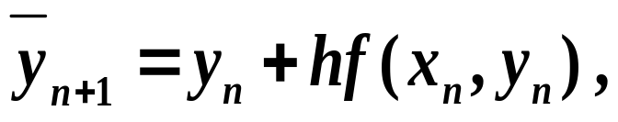
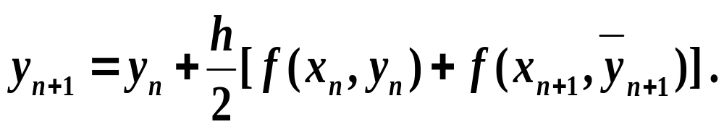
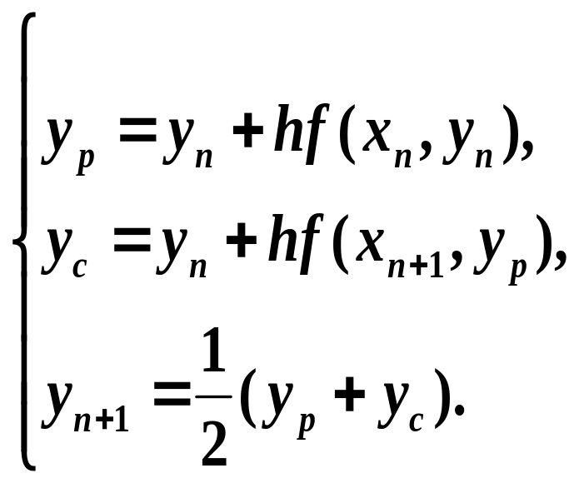
这样建立的预测—校正系统通常称为改进的欧拉公式:
预测
(2.13)
校正
或表为下列平均化形式

Slide 24
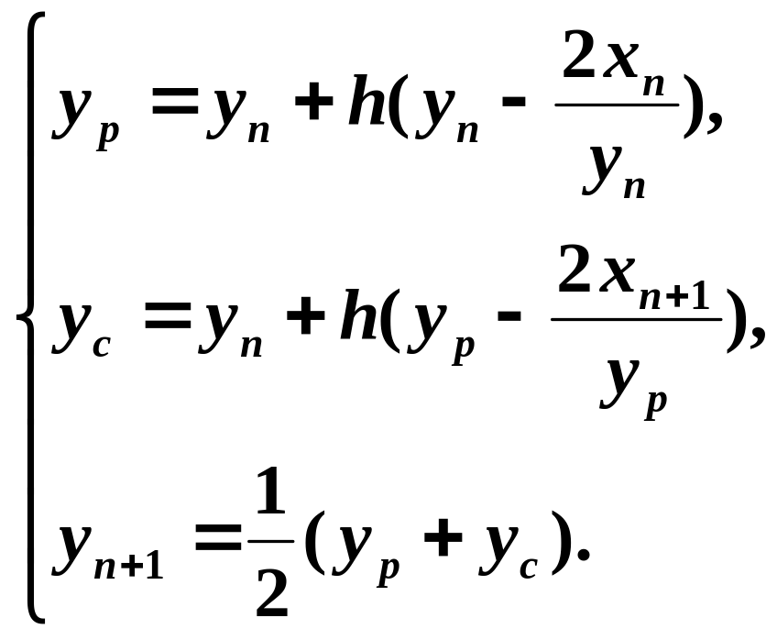
例2 用改进的欧拉法解例1中的初值问题(2.2).
解 仍取步长h=0.1,改进的欧拉公式为
部分计算结果见下表
x_{n} | y_{n} | 误差 | x_{n} | y_{n} | 误差
0 0.2 0.4 | 1. 1.184096 1.343360 | 0 0.000088 0.001719 | 0.6 0.8 1.0 | 1.485956 1.616476 1.737869 | 0.002716 0.004024 0.05818
同例1中的欧拉法的计算结果比较，明显改善了精度.

Slide 25
9.3 龙格—库塔方法
对许多实际问题来说，欧拉公式与改进欧拉公式精度还不能满足要求，为此从另一个角度来分析这两个公式的特点，从而探索一条构造高精度方法的途径.

Slide 26
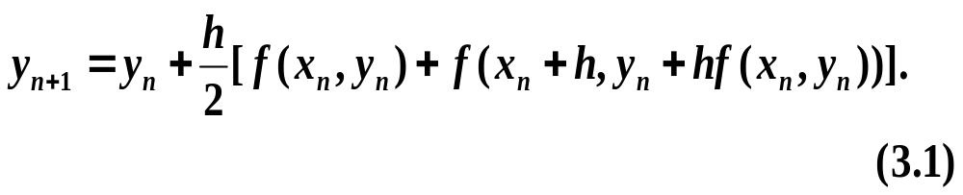

9.3.1 显式龙格—库塔法的一般形式
上节给出了显式单步法的表达式(2.10), 其局部截断误差为O(h^{p+1})，对欧拉法T_{n+1}=O(h²)，即方法为p=1阶，若用改进欧拉法(2.13)，它可表为
此时增量函数为

Slide 27


它比欧拉法的ϕ(x_{n}, y_{n}, h)=f(x_{n}, y_{n}), 增加了计算一个右函数f 的值，可望 p=2.若要使得到的公式阶数p更大, ϕ 就必须包含更多的f 值. 实际上从方程(1.1)等价的积分形式(2.4) ，即
若要使公式阶数提高，就必须使右端积分的数值求积公式精度提高，它必然要增加求积节点，为此可将(3.3)的右端用求积公式表示为

Slide 28



一般说来，点数r 越多，精度越高，上式右端相当于增量函数ϕ(x_{n}, y_{n}, h)，为得到便于计算的显式方法，可类似于改进欧拉法(3.1),(3.2)，将公式表示为
其中
这里c_{i}, λ_{i}, μ_{ij}均为常数. (3.4)和(3.5)称为r级显式龙格-库塔(Runge-Kutta)法, 简称R-K方法.

Slide 29
当r=1, ϕ(x_{n}, y_{n}, h)=f(x_{n}, y_{n})时，就是欧拉法，此时方法的阶为p=1. 当r=2时，改进欧拉法(3.1),(3.2)是其中一种，下面将证明其阶p=2. 要使公式(3.4),(3.5)具有更高的阶p，就要增加点数r. 下面我们只就r=2推导R-K方法. 并给出 r=3,4 时的常用公式，其推导方法与r=2时类似，只是计算较复杂.

Slide 30

9.3.2 二阶显式R-K方法
对r=2的R-K方法，由(3.4),(3.5)式可得如下计算公式
这里 c₁, c₂, λ₂, μ₂₁ 均为待定常数，我们希望适当选取这些系数，使公式阶数 p 尽量高. 根据局部截断误差定义，推导出(3.6)的局部截断误差为

Slide 31



这里y_{n}=y(x_{n}), y_{n+1}=y(x_{n+1}). 为得到T_{n+1}的阶p，要将上式各项在(x_{n}, y_{n})处做泰勒展开，由于f(x, y )是二元函数，故要用二元泰勒展开，各项展开式为
其中

Slide 32





将以上结果代入(3.7)，则有

Slide 33



要使公式(3.6)具有p=2阶，必须使
即
(3.9)的解是不唯一的. 可令c₂=a≠0，则得
这样得到的公式称为二阶R-K方法.

Slide 34

如取a=1/2，则c₁= c₂=1/2, λ₂=μ₂₁=1. 这就是改进的欧拉公式(3.1).
则由此可以看出在改进的欧拉公式中相当于取(x_{n},y_{n}), (x_{n+1},y_{n+1})两点处斜率的平均值，近似代替平均斜率，其精度比欧拉公式提高了.

Slide 35


如取a=1，则c₁=0, c₂=1, λ₂=μ₂₁=1/2. 得计算公式
称为中点公式(变形的欧拉公式)，相当于数值积分的中矩形公式.也可以表示为

Slide 36


对r=2的R-K公式(3.6)能否使局部误差提高到O(h⁴)? 为此 需把K₂多展开一项，从(3.8)的 看到展开式中的项 是不能通过选择参数削掉的，实际上要使 h³ 的项为零，需增加3个方程，要确定4个参数c₁, c₂, λ₂, μ₂₁，这是不可能的. 故r＝2的显式R-K方法的阶只能是p=2，而不能得到三阶公式.

Slide 37

9.3.3 三阶与四阶显式R-K方法
要得到三阶显式R-K方法，必须r=3. 此时计算(3.4), (3.5)的公式表示为
其中c₁, c₂, c₃及λ₂, μ₂₁, λ₃, μ₃₁, μ₃₂均为待定常数，公式(3.11)的局部截断误差为

Slide 38

只要K₂, K₃将按二元泰勒展开，使T_{n+1}＝O(h⁴)，可得待定参数满足方程

Slide 39

这是8个未知数6个方程的方程组，解不是唯一的. 可以得到很多公式. 满足条件(3.12)的公式(3.11)统称为三阶R-K公式. 下面只给出其中一个常见的公式.
此公式称为库塔三阶方法.

Slide 40

继续上述过程，经过较复杂的数学演算，可以导出各种四阶R-K公式，下列经典公式是其中常用的一个：
四阶R-K方法的每一步需要计算四次函数值f，可以证明其局部截断误差为O(h⁵). (例3见书p289)

Slide 41
然而值得指出的是，龙格-库塔方法的推导基于泰勒展开方法，因而它要求所求的解具有较好的光滑性质. 反之，如果解的光滑性差，那么，使用龙格-库塔方法求得的数值解，其精度可能反而不如改进的欧拉方法. 实际计算时，我们应当针对问题的具体特点选择合适的算法.

Slide 42
9.3.4 变步长的龙格-库塔方法
单从每一步看，步长越小，截断误差就越小，但随着步长的缩小，在一定求解范围内所要完成的步数就增加了. 步数的增加不但引起计算量的增大，而且可能导致舍入误差的严重积累. 因此同积分的数值计算一样，微分方程的数值解法也有个选择步长的问题.
在选择步长时，需要考虑两个问题：
1. 怎样衡量和检验计算结果的精度？
2. 如何依据所获得的精度处理步长？

Slide 43





我们考察四阶R-K公式(3.13) ，从节点x_{n}出发，先以h为步长求出一个近似值，记为 ，由于公式的局部截断误差为O(h⁵)，故
然后将步长折半，即取为步长 ,从x_{n}跨两步到x_{n+1}，再求得一个近似值 ，每跨一步的局部截断误差是 ，因此有

Slide 44



比较(3.14)式和(3.15)式我们看到，步长折半后，误差大约减少到1/16，即有
由此易得下列事后估计式
这样，我们可以通过检查步长，折半前后两次计算结果的偏差

Slide 45

来判定所选的步长是否合适，具体地说，将区分以下两种情况处理：
1.对于给定的精度ε,如果Δ>ε,我们反复将步长折半计算,直至Δ<ε为止,这时取最终得到的 作为结果；
2.如果Δ<ε，我们将反复将步长作加倍计算，直至Δ>ε为止，这时再将步长折半计算一次，就得到所要的结果.
这种通过加倍或折半处理步长的方法称为变步长方法.表面上看，为了选择步长，每一步的计算量增加了，但总体考虑往往是合算的.

Slide 46


9.4 单步法的收敛性与稳定性
9.4.1 收敛性与相容性
数值解法的基本思想是，通过某种离散化手段将微分方程转化为差分方程，如单步法
它在点x_{n}处的解为y_{n}，而初值问题在点x_{n}处的精确解为y(x_{n})，记e_{n}=y(x_{n})-y_{n}称为整体截断误差. 收敛性就是讨论当 x=x_{n} 固定且 时e_{n}→0的问题.

Slide 47


定义3 若一种数值方法对于固定的x_{n}=x₀+nh, 当h→0时有y_{n}→y(x_{n})，其中y(x)是(1.1),(1.2)的准确解，则称该方法是收敛的.
显然数值方法收敛是指e_{n}=y(x_{n})-y_{n}→0，对单步法(4.1)有下述收敛性定理：
定理1 假设单步法(4.1)具有p阶精度，且增量函数ϕ(x, y ,h)关于y满足利普希次条件
又设初值y₀是准确的, 即y₀=f(x₀), 则其整体截断误差

Slide 48

证明 设以̄y_{n+1}表示取y_{n}=y(x_{n})用公式(4.1)求得的结果，即
则y(x_{n+1})-̄y_{n+1}为局部截断误差，由于所给方法具有p阶精度，按定义2，存在定数C ，使
又由式(4.4)与(4.1)，得

Slide 49




利用利普希次条件(4.2)，有
从而有
即对整体截断误差e_{n}=y(x_{n})-y_{n}成立下列递推关系式
据此不等式反复递推，可得

Slide 50


再注意到当x=x₀+nh≤T时
最终得下列估计式
由此可以断定，如果初值是准确的，即e₀=0，则(4.3)式成立. 定理证毕.
依据这一定理，判断单步法(4.1)的收敛性，归结为验证增量函数ϕ能否满足利普希次条件(4.2).
对于欧拉方法，由于其增量函数ϕ 就是f(x, y), 故当f(x, y)关于y满足利普希次条件时它是收敛的.

Slide 51



再考察改进的欧拉方法，其增量函数ϕ已由(3.2)式给出，假定f(x, y)关于y满足利普希次条件，即
这时有

Slide 52


即
设限定步长h≤h₀(h₀为定数)，上式表明φ关于y的利普希次常数为
因此改进的欧拉方法也是收敛的.
类似地, 不难验证其它龙格-库塔方法的收敛性.

Slide 53





定理1表明p≥1时单步法收敛, 并且当y(x)是初值问题(1.1),(1.2)的解, (4.1)具有p阶精度时, 则有展开式
所以p≥1的充分必要条件是 ，而 ，于是可给出如下定义：

Slide 54

定义4 若单步法(4.1)的增量函数ϕ满足
则称单步法(4.1)与初值问题(1.1),(1.2)相容.
以上讨论表明p阶方法(4.1)当p≥1时与(1.1), (1.2)相容，反之相容方法至少是1阶的.
于是由定理1可知方法(4.1)收敛的充分必要条件是此方法是相容的.

Slide 55
9.4.2 绝对稳定性与绝对稳定域
前面关于收敛性的讨论有个前提，必须假定数值方法本身的计算是准确的. 实际情形并不是这样，差分方程的求解还会有计算误差. 譬如由于数字舍入而引起的小扰动. 这类小扰动在传播过程中会不会恶性增长，以至于“淹没”了差分方程的“真解”呢？这就是差分方程的稳定性问题. 在实际计算时，我们希望某一步产生的扰动值，在后面的计算中能够被控制，甚至是逐步衰减的.

Slide 56



定义5 若一种数值方法在节点值y_{n}上大小为δ的扰动，于以后各节点值y_{m}(m>n)上产生的偏差均不超过δ，则称该方法是稳定的.
下面以欧拉法为例考察计算稳定性.
例4 用欧拉公式求解初值问题
其准确解 是一个按指数曲线衰减很快的函数.
解 用欧拉法解方程y’=-100y 得

Slide 57

若取步长h=0.025，则欧拉公式的具体形式为
计算结果见表, 明显计算过程不稳定, 但取h=0.005, y_{n+1}=0.5y_{n}, 则计算过程稳定.
对后退的欧拉公式，取h=0.025时，则计算公式为y_{n+1}=(1/3.5)y_{n} .计算结果见表, 这时计算过程是稳定的.
节点x_{n} | 欧拉方法y_{n} | 后退欧拉方法y_{n}
0.025 0.050 0.075 0.100 | -1.5 2.25 -3.375 5.0625 | 0.2857 0.0816 0.0233 0.0067

Slide 58


例题表明稳定性不但与方法有关，也与步长h有关，当然与方程中的f(x, y)有关. 为了只考察数值方法本身，通常只检验数值方法用于解模型方程的稳定性，模型方程为
其中λ为复数，这个方程分析较简单，对一般方程可以通过局部线性化化为这种形式，例如在(̄x, ̄y)的邻域，可展开为

Slide 59
略去高阶项，再做变换即可得到的形式 u′=λu. 对于m个方程的方程组, 可线性化为y′=Ay, 这里A为m×m雅可比矩阵(əf_{i}/əy_{j})，若A有m个特征值λ₁,λ₂,☹,λ_{m}，其中λ_{i}可能是复数，所以，为了使模型方程结果能推广到方程组，方程(4.8)中λ为复数. 为保证微分方程本身的稳定性，还应假定Re(λ)<0.
下面先研究欧拉方法的稳定性. 模型方程y′=λy的欧拉公式为

Slide 60


设在节点y_{n}上有一扰动值ε_{n}，它的传播使节点值y_{n+1}产生大小为的扰动值ε_{n+1}，假设用y_{n}*=y_{n}+ε_{n}，按欧拉公式得出y_{n+1}*=y_{n+1}+ε_{n+1}的计算过程不再有新的误差，则扰动值满足
可见扰动值满足原来的差分方程(4.9). 这样，如果差分方程的解是不增长的，即有
则它就是稳定的. 这一论断对于下面将要研究的其它方法同样适用.

Slide 61

显然，为要保证差分方程(4.9)的解是不增长的，只要选取h充分小，使
在μ=hλ的复平面上，这是以(-1,0)为圆心，1为半径的单位圆. 称为欧拉法的绝对稳定域，一般情形可由下面定义.
定义6 单步法(4.1)用于解模型方程y′=λy，若得到的解y_{n+1}=E(hλ)y_{n}，满足|E(hλ)|<1，则称方法(4.1)是绝对稳定的. 在μ=hλ的平面上, 使|E(hλ)|<1的变量围成的区域，称为绝对稳定区域，它与实轴的交称为绝对稳定区间.

Slide 62


对欧拉法E(hλ)=1+hλ，其绝对稳定域为|1+hλ|<1,绝对稳定区间为-2<λ<0,在例5中λ=-100,-2<-100h<0,即0<h<2/100=0.02为稳定区间，在例4中取h=0.025，故它是不稳定的，当取h=0.005时它是稳定的.
对二阶R-K方法，解模型方程(4.1)可得到
故
绝对稳定域由|E(hλ)|<1得到，于是可得绝对稳定区间为-2<hλ<0，即0<h<2/λ.

Slide 63




类似可得三阶及四阶R-K方法的E(hλ)分别为
由|E(hλ)|<1可得到相应的绝对稳定域. 当λ为实数时，则得绝对稳定区间，它们分别为
三阶显式R-K方法：
四阶显式R-K方法：
从以上讨论可知显式R-K方法的绝对稳定域均为有限域，都对步长h有限制. 如果h不在所给的绝对稳定区间内，方法就不稳定.

Slide 64

例4 分别取h=0.1及h=0.2，用经典的四阶R-K方法(3.1)计算初值问题
解 本例λ=-20,hλ分别为-2及-4，前者在绝对稳定区间内，后者则不在，用四阶R-K方法计算其误差见下表
x_{n} | 0.2 | 0.4 | 0.6 | 0.8 | 1.0
h=0.1 h=0.2 | 0.93×10⁻¹ 4.98 | 0.12×10⁻¹ 25.0 | 0.14×10⁻² 125.0 | 0.15×10⁻³ 625.0 | 0.17×10⁻⁴ 3125.0
从以上结果看到，如果步长h不满足绝对稳定条件，误差增长很快.

Slide 65


对隐式单步法,可以同样讨论方法的绝对稳定性,例如对后退欧拉法，用它解模型方程可得
故
由|E(hλ)|<1可得绝对稳定域为|1-hλ|>1，这是以(1,0)为圆心，1为半径的单位圆外部. 故方法的绝对稳定区间为-∞<hλ<0. 当λ<0时，则0<h<∞，即对任何步长均为稳定的.

Slide 66


对隐式梯形法，它用于解模型方程(4.8)得
故
对Re(λ)<0有|E(hλ)|<1，故绝对稳定域为μ=hλ的左半平面，绝对稳定区间为-∞<hλ<0，即0<h<∞时隐式梯形法均是稳定的.

Slide 67
9.5 线性多步法
在逐步推进的求解过程中，计算y_{n+1}之前事实上已经求出了一系列的近似值y₀,y₁,☹,y_{n}，如果充分利用前面多步的信息来预测y_{n+1}，则可以期望会获得较高的精度. 这就是构造所得线性多步法的基本思想.
构造多步法的主要途径基于数值积分方法和基于泰勒展开方法，前者可直接由方程(1.1)两端积分后利用插值求积公式得到. 本节主要介绍基于泰勒展开的构造方法.

Slide 68

9.5.1 线性多步法的一般公式
如果计算y_{n+k}时，除用y_{n+k-1}的值，还要用到y_{n+i} (i=0,1,☹,k-2)的值，则称此方法为线性多步法. 一般的线性多步法公式可表示为
其中y_{n+1}为y(x_{n+1})的近似，f_{n+i}=f(x_{n+i}, y_{n+i}), 这里x_{n+i}=x_{n}+ih，α_{i}, β_{i}为常数， α₀及β₀不全为零，则称(5.1)为线性k步法，计算时需先给出前面k个近似值y₀,y₁,☹,y_{k-1}，再由(5.1)逐次求出y_{k},y_{k+1},☹.

Slide 69


如果β_{k}=0，则(5.1)称为显式k步法，这时y_{n+k}可直接由(5.1)算出；如果β_{k}≠0, 则(5.1)称为隐式k步法,求解时与梯形法(2.7)相同, 要用迭代法方可算出y_{n+k}. (5.1)中系数α_{i}及β_{i}可根据方法的局部截断误差及阶确定，其定义为
定义7 设y(x)是初值问题(1.1), (1.2)的准确解，线性多步法(5.1)在x_{n+k}上局部截断误差为
若T_{n+k}=O(h^{p+1})，则称方法(5.1)是p阶的，p≥1则称方法(5.1)与方程(1.1)是相容的.

Slide 70




由定义7，对T_{n+k}在x_{n}处泰勒展开，由于
代入(5.2)得
其中

Slide 71


若在公式(5.1)中选择系数α_{i}及β_{i}，使它满足
由定义可知此时所构造的多步法是p阶的，且
称右端第一项为局部截断误差主项, c_{p+1}称为误差常数.

Slide 72


根据相容性定义, p≥1，即c₀=c₁=0，由(5.4)得
故线性多步法(5.1)与微分方程(1.1)相容的充分必要条件是(5.6)成立.
显然，当k=1时，若β₁=0，则由(5.6)可求得
α₀=1，β₀=1.
此时公式(5.1)为

Slide 73


即为欧拉法. 从(5.4)可求得c₂=1/2≠0，故方法为1阶精度，且局部截断误差为
这和第2节给出的定义及结果是一致的.
对k=1，若β₁≠0，此时方法为隐式公式，为了确定系数α₀,β₀,β₁，可由c₀=c₁=c₂=0解得α₀=1, β₀=β₁=1/2.于是得到公式
即为梯形公式.

Slide 74

由(5.4)可求得c₂=-1/12，故p=2，所以梯形法是二阶方法，其局部截断误差主项是
这与第2节中讨论是一致的.
对k≥2的多步法公式都可利用(5.4) 确定系数α_{i},β_{i},并由(5.5)给出局部截断误差，下面只就若干常用的多步法导出具体公式.

Slide 75
9.5.2 阿当姆斯显式与隐式公式
p362—自学.
9.5.3 米尔尼方法与辛普森方法
p366—自学.
9.5.4 汉明方法
p367—自学.
9.5.5 预测-校正方法
p368—自学.
9.5.6 构造多步法公式的注记和例
p371—自学.

Slide 76


9.6 方程组和高阶方程
9.6.1 一阶方程组
前面我们研究了单个方程y′=f 的数值解，只要把y 和f 理解为向量，那么，所提供的各种计算公式即可应用到一阶方程组的情形.
考察一阶方程组
的初值问题，初始条件给为

Slide 77




若采用向量的记号，记(向量)
则上述方程组的初值问题可表示为

Slide 78


求解这一初值问题的四阶龙格-库塔公式为(向量)
式中(向量)

Slide 79


或表示为(分量)
其中(分量)
这里y_{in}是第i个因变量y_{i}(x)在节点x_{n}=x₀+nh的近似值.

Slide 80


为了帮助理解这一公式的计算过程，我们再考察两个方程的特殊情形
这时四阶龙格-库塔公式具有形式

Slide 81

其中

Slide 82
这是一步法，利用节点x_{n}上的值y_{n}, z_{n}，由(6.3)式顺序计算K₁,L₁,K₂,L₂,K₃,L₃,K₄,L₄，然后代入(6.2)式即可求得节点x_{n+1}上的y_{n+1}, z_{n+1}.

Slide 83

9.6.2 化高阶方程为一阶方程组
关于高阶微分方程(或方程组)的初值问题，原则上总可以归结为一阶方程组来求解. 例如，考察下列m阶微分方程
初始条件为
只要引进新的变量
即可将m阶方程(6.4)化为如下的一阶方程组：

Slide 84

初始条件(6.5)则相应地化为
不难证明初始条件(6.4),(6.5)和(6.6),(6.7)是彼此等价的.

Slide 85


特别地，对于下列二阶方程的问题
引进新变量z=y′,即可化为下列一阶方程组的初值问题:

Slide 86


针对这个问题应用四阶龙格-库塔公式(6.2)，有
由(6.3)式可得

Slide 87


如果消去K₁,K₂,K₃,K₄，则上述格式可表示为
这里

Slide 88
9.6.3 刚性方程组
p378—自学.

Slide 89
课程结束!
希望同学们好好复习!
争取考个好成绩!
再见!

